Slide 1



UNIVERSITÉ CADI AYYAD
ÉCOLE SUPÉRIEURE DE TECHNOLOGIE-SAFI
DÉPARTEMENT : INFORMATIQUE
FILIÈRE : LP INGÉNIERIE DES SYSTÈMES D’INFORMATION ET
RÉSEAUX
DBSCAN
IMPLEMENTATION EN PYTHON
Réalisé par:
Encadré par:
Année Universitaire:
EL AOUMARI Abdelmoughith
Mme.MOUNIR Ilham
2023-2024
LEMKHARBECH Yahya

Slide 2

PLAN
01
02
INTRODUCTION
DBSCAN
03
04
IMPLEMENTATION
CONCLUSION

Slide 3
1-
INTRODUCTION

Slide 4
I- INTRODUCTION
I.1- DATA MINING
La fouille de données (data mining) consiste à découvrir des modèles utiles dans de grandes quantités de données, en utilisant des techniques d'analyse statistique et d'apprentissage automatique.
Descriptives
Prédictives
Règle d’association
Clustering
arbre de décision
réseaux de neurones
régression

Slide 5
I- INTRODUCTION
I.2- CLUSTERING
Le clustering, ou regroupement, est le processus de division d'un ensemble de données en groupes homogènes où les éléments au sein d'un groupe sont similaires entre eux. Il repose sur plusieurs algorithmes.
Partitionnement
hiérarchiques
basés sur la densité

Slide 6
2-
DBSCAN

Slide 7
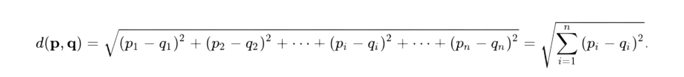
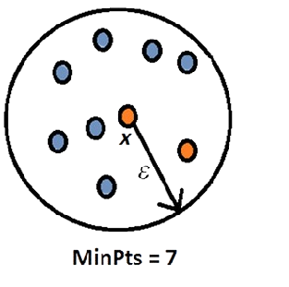
II- DBSCAN
I.1- Définition
Density-based Spatial Clustering of Applications with Noise
est un algorithme de clustering qui se base sur la densité locale des points de données pour identifier des clusters de forme arbitraire
La distance ε
MinPts

Slide 8
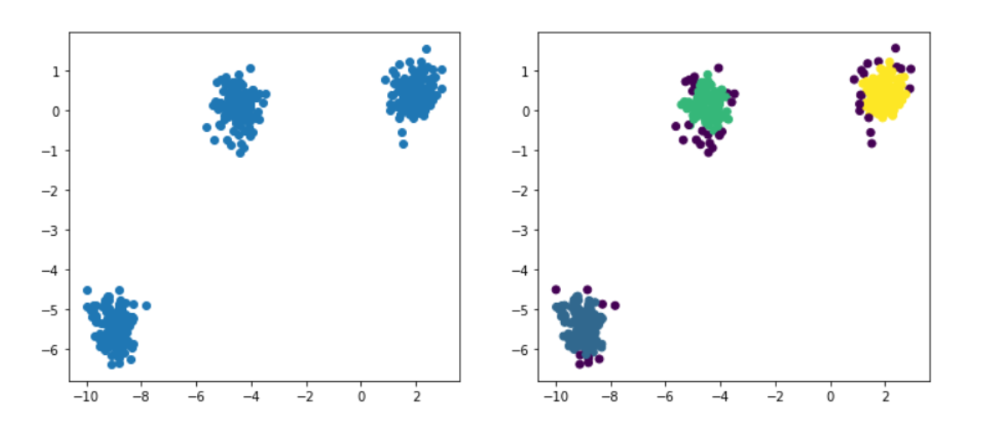
II- DBSCAN
I.2- Processus d’algorithme
Sélectionnez un point de données non visité aléatoire
Marquez ce point comme visité
Trouvez les points dans un rayon ε du point choisi
Vérification de la densité
Si la densité est suffisante
le point est considéré comme un "point central"
Créer un cluster

Slide 9
3-
IMPLEMENTATION

Slide 10

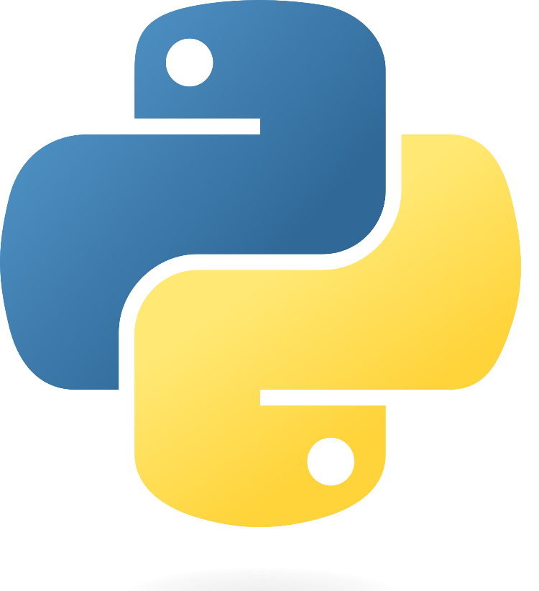
III- IMPLEMENTATION
III.1-Technologies utilisés

Slide 11

III- IMPLEMENTATION
III.2-Démonstration

Slide 12
3-
CONCLUSION

Slide 13

MERCI
POUR VOTRE ATTENTION

